Slide 1

Dizajni dhe Zhvillimi i Web-it
Tipet e të Dhënave, Objektet & Funksionet JavaScript
GRETA AHMA
greta. ahma@ ubt- uni. net
2023 / 2024
© 2023 UBT

Slide 2
Permbajtja e Ligjerates
Tipet e të Dhënave (Datatypes)
Deklaratat e kontrollit të JavaScript
Vargjet (Array)
Objektet
Funksionet (Functions)
© 2023 UBT

Slide 3
Llojet e të dhënave në JavaScript
© 2023 UBT

Slide 4
Llojet e të dhënave në JavaScript
Lloji i të Dhënave | Përshkrimi | Shembulli
String | Reprezenton të dhënat tekstuale | Tung', "JavaScript!" etj
Number | Numer të plot ose me presje dhjetore | 3, 3.234, 3e-2 etj.
Boolean | Ndonjhere nga dy vlera: true ose false | true dhe false
undefined | Variablat të cilat nuk janë të inicializuara | let a;
null | Vlera null | let a = null;
Object | Të dhëna të strukturave më komplekse | let studenti = { };
Lloji i të dhënave mund të identifikohet duke përdorur operatorin JavaScript typeOf
© 2023 UBT

Slide 5
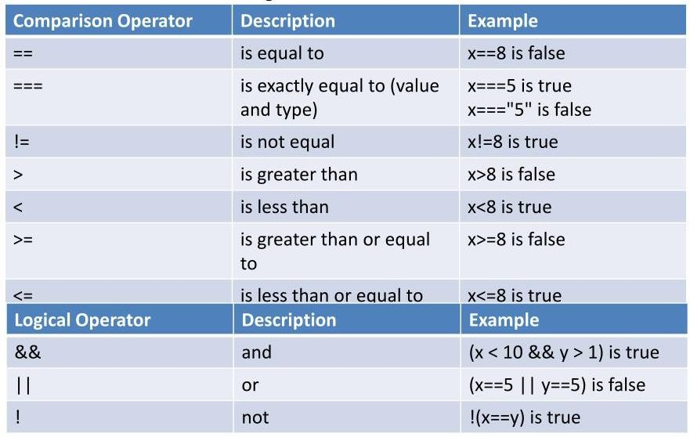
Operatoret e Krahasimit dhe Logjika në JavaScript
© 2023 UBT

Slide 6
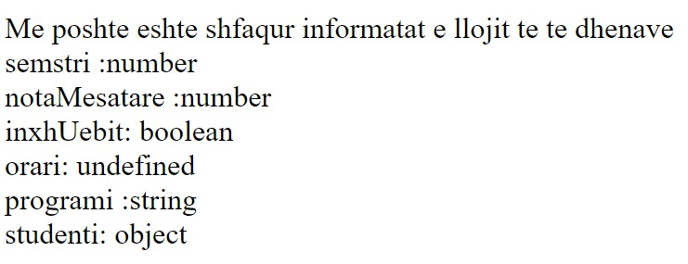
Shumbull: deklarimi i Llojeve të të Dhënave në JavaScript
//Deklarimi i llojit të të Dhënave në JS let semestri = 3;
let notaMesatare = 8.4; let inxhUebit = true; let orari;
let programi = "Shkencat Kompjuterike dhe Inxhinieri";
let studenti = { emri: "Albesa", mbiemri: "Gashi", dataLindjes: 09 / 02 / 2000 };
//Lloji i të dhënave mund të identifikohet duke përdorur operatorin JavaScript typeOf
document.write("semstri :", typeof(semestri)); document.write("<br>notaMesatare :", typeof(notaMesatare)); document.write("<br>inxhUebit: ", typeof(inxhUebit)); document.write("<br>orari: ", typeof(orari)); document.write("<br>programi :", typeof(programi)); document.write("<br>studenti: ", typeof(studenti));
© 2023 UBT

Slide 7
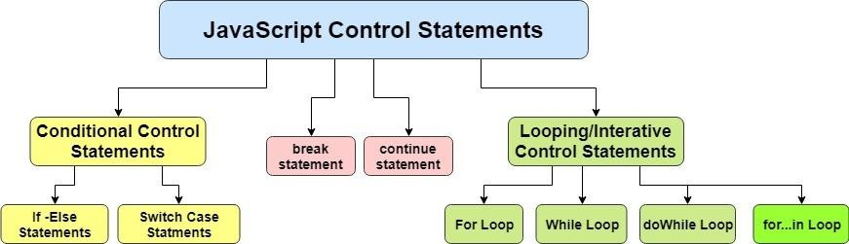
Deklaratat e kontrollit të JavaScript
© 2023 UBT

Slide 8
Deklaratat e kontrollit të JavaScript…
JavaScript ka një numër deklaratash që kontrollojnë rrjedhën e programit.
Ato janë:
  me kusht: (if, if-else, switch) - në bazë të një shprehjeje të dhënë, një deklaratë me kusht
merr vendimin, i cili rezulton ose në PO ose JO.
  ciklet (while, do-while, for, for-in, for-of) - derisa dhe nëse shprehja ose kushti i dhënë nuk plotësohet, këto deklarata përsëriten.
  jumps (break, continue, deklaratë e emërtuar [labeled]) - të cilat shkaktojnë një kërcim në
një pjesë tjetër të programit.
© 2023 UBT

Slide 9
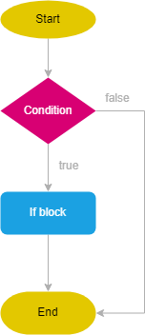
Deklaratat me kusht në JavaScript
Në programim, ka raste në të cilat duam që blloqet e kodit të ekzekutohen në varësi të input-it të përdoruesit ose faktorëve të tjerë.
  Deklarata me kusht ekzekuton një veprim bazuar ne rezultatet e nje rezultati (true ose false) te veprimit!
  Fjalet kyçe : if, else, dhe else if, p.sh:
    Kontrolloni vendndodhjen e një përdoruesi dhe shfaqni gjuhën e saktë bazuar në shtetin,
    Shfaqni paralajmërimet pranë fushave të kërkuara që janë të zbrazta,
    Shfaqni formularin e rezervimit për një hotel, por jo nëse hoteli nuk ka dhoma të lira.
  Deklarata if:
if (kushti) {
// kodi i clit do të ekzekutohet nëse kushti është ‘true’
}
// Përcaktoni bilancin dhe çmimin e artikullit const bilanci = 500;
let artikulli = 280; //Çmimin e tel celular (artikullit)
// Kontrolloni nëse ka fonde të mjaftueshme për të blerë artikullin if (artikulli <= bilanci) {
console.log("Keni para të mjaftueshme për të blerë artikullin!");
}
© 2023 UBT

Slide 10
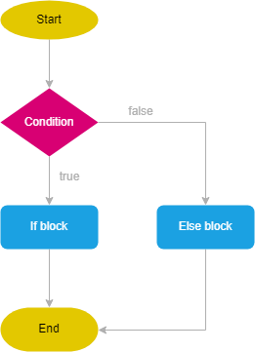
Deklaratat me kusht në JavaScript…
Deklarata else:
  Deklarata else është e shkruar pas deklaratës if dhe nuk ka asnjë kusht në klapa. P.sh:
if (kushti) {
// kodi që do të ekzekutohet nëse kushti është true
} else {
// kodi që do të ekzekutohet nëse kushti është false
}
// Përcaktoni bilancin dhe çmimin e artikullit const bilanci = 500;
let artikulli = 580; //Çmimin e tel celular (artikullit)
// Kontrolloni nëse ka fonde të mjaftueshme për të blerë artikullin if (artikulli <= bilanci) {
console.log("Keni para të mjaftueshme për të blerë artikullin!");
} else{
console.log("Ju nuk keni para të mjaftueshme ne llogarin tuaj, për të blerë artikullin!");
}
© 2023 UBT

Slide 11

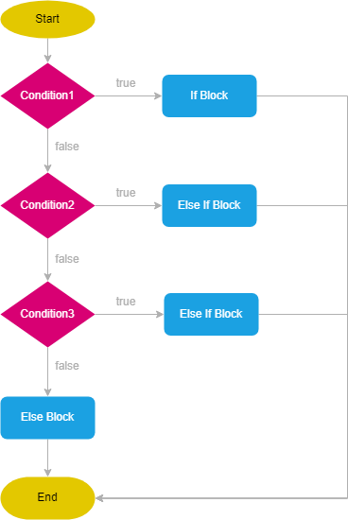

Deklaratat me kusht në JavaScript…
Deklarata else if: kjo mund të vlerësojë më shumë se dy rezultate të mundshme.
if (kushti_1) {
deklarata_1;
} else if (kushti_2) {
deklarata_2;
} else {
deklarata_3;
}
// Vendosni pikët aktuale të studentit let pikët = 87;
// Kontrolloni nëse nota është 10, 9, 8, 7, 6 ose 5 if (pikët >= 90) {
console.log("Nota është: 10");
} else if (pikët >= 80) { console.log("Nota është: 9");
} else if (pikët >= 70) { console.log("Nota është: 8");
} else if (grade >= 60) { console.log("Nota është: 7");
}else if (grade >= 50) { console.log("Nota është: 6");
} else {
console.log("Nota është: 5");
}
Operatori trenar, i njohur edhe si operator me kushte, përdoret si shkurtes për deklaratë if...else
(kushti) ? shprehja_në true : shprehja_në false
// Vendosni moshën e përdoruesit let mosha = 17;
// Vendosni rezultatin e operacionit tresh në një variabël
const mjaftusheMosha = (mosha >= 18) ? "Mund të hyni." : "Ju nuk mund të hyni."; console.log(mjaftusheMosha);
© 2023 UBT

Slide 12
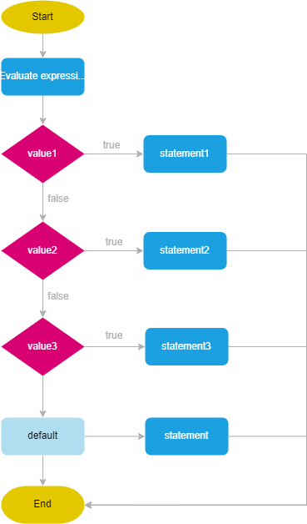

Deklaratat me kusht në JavaScript…
Deklarata switch: kjo vlerëson një shprehje dhe ekzekuton kodin si rezultat i një rasti që përputhet.
switch (shprehja) { case vlera1:
daklarat1; break;
case vlera2:
deklarat2; break;
default:
deklarat3;
}
// Vendosni pikët aktuale të studentit let pikët = 72;
// Kontrolloni nëse nota është 10, 9, 8, 7, 6 ose 5 switch (pikët !=true){
case (pikët>=90): console.log("Nota është: 10"); break;
case (pikët>=80): console.log("Nota është: 9"); break;
case (pikët>=70): console.log("Nota është: 8"); break;
case (pikët>=60): console.log("Nota është: 7"); break;
case (pikët>=50): console.log("Nota është: 6"); break;
default: console.log("Nota është: 5");
} //Përfundon deklarat switch
© 2023 UBT

Slide 13
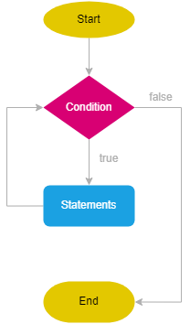

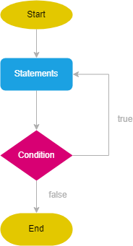

Deklaratat përseritse (ciklet) në JavaScript
Deklaratat while dhe do...while në JavaScript janë të ngjashme me deklaratat me kushte, ku kodi do të ekzekutohet përderisa kusht i specifikuar rezulton në true.
while (kushti) {
// ekzekutoni kodin përderisa kushti është true
}
Cikli while:
P.sh, cikli while për të nxjerrë numrat tek midis 1 dhe 6:
let numro = 1; while (numro < 6) {
console.log(numro);
numro +=2;
}
Cikli do...while:
do {
// ekzekutoni kodin përderisa kushti është true
} while(kushti)
let numro = 0; do{
console.log(numro); numro+=1;//ose numro++;
} while(numro< 5)
© 2023 UBT

Slide 14
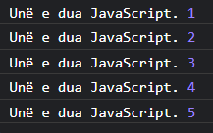

Deklaratat përseritse (ciklet/unazat) në JavaScript…
Ciklet (loops) përdoren në programim për të automatizuar proceset e përsëritura
  For: Përdoret për të kaluar kodin n numër herë derisa kushti të jetë false.
  For/of: Përdoret për të kaluar nëpër një varg(arry) objektesh të përsëritur.
  For/in: Përdoret për të kaluar nëpër vetitë e objektit.
Cikli for përsëritet për sa kohë që plotësohet kushti.
for(inicializimi; test-kushtin; inkrementi/dekrimenti)
{
//Deklarata e kodit per ekzekutim;
}
// program për të shfaqur shumën e numrave let shuma = 0;
const n = 10
// qarkullim nga i = 1 në n
// në çdo përsëritje, i rritet për 1 for (let i = 1; i <= n; i++) {
shuma += i; // sum = sum + i
}
console.log('Shuma eshte: ', shuma);
// program për të shfaqur tekstin 5 herë const n = 5;
// iterimi nga i = 1 në 5
for (let i = 1; i <= n; i++) { console.log"Unë e dua JavaScript.",i);
}
© 2023 UBT

Slide 15
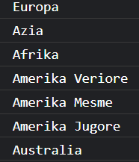
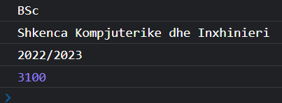
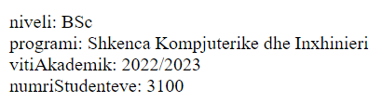
Deklaratat përseritse (ciklet/unazat) në JavaScript…
Cikli for…of është një veçori më e re nga ECMAScript 6.
  Ai iteron mbi objekte përsëritëse (vargje, harta, grupe dhe të tjera).
  unaza for…of është e dobishme për për iterime mbi vargje (arrays).
for (variabla of objekti/vargu){
// deklarata e kodit console.log(variabla);
}
let kontinentet=['Europa','Azia','Afrika','Amerika Veriore’,
'Amerika Mesme', 'Amerika Jugore','Australia’];
for (let i of kontinentet){ console.log(i);
}
Cikli for…in:
  Cikli for-in iteron mbi të gjitha vetitë e një objekti.
//Deklarimi i objektit me vetit perkates let departamenti ={
niveli:'BSc',
programi:'Shkenca Kompjuterike dhe Inxhinieri', vitiAkademik:'2022/2023',
Në çdo iterim emri i vetis ruhet në variabel.
let objekti = { emriVetis: vlera,
...
};
numriStudenteve:3100
};
//Iterimi ne Objektin studenti:
for (let i in departamenti){ console.log(departamenti[i]); document.write(i+': '+departamenti[i]+"<br>")
}
for (atributi in objekti){
//Deklarata e kodit;
console.log(objekti[atributi]);
}
© 2023 UBT

Slide 16
Vargjet & Objektet në JavaScript
© 2023 UBT

Slide 17
Deklarimi i vargjeve (Arrays) në JavaScript
Ju mund të përdorni elementë të arrays për të ju qasur një vlere te indeksuar me numër.
  Deklarimi i një vargu (array) sipas formave tradicionale,
var vetura = new Array(); //Deklarimi sipas formes tradicionale vetura[0] = "BMW";
vetura[1] = "Audi"; vetura[2] = "Porche"; vetura[3] = "Range Rover";
//Një form tjetër e përdorur për të deklaruar Vargum në JavaScript var vetura = ["BMV", "Audi", "Porche", "Range Rover"];
Format mund të përmbajnë vlerat e përbera, duke krijuar një varg te vargjeve, si në këtë shembull
//Një form tjetër e vargjeve të përbera e përdorur në JavaScript
var vetura = [["BMW", "530D Seris"],["Audi", "S6"],["Porche", "Panamera"]];
Së fundi, edhe pse më pak e zakonshme, ju mund të deklaroni Array() konstruktor me argumente:
var vetura = new Array("BMV", "Audi", "Porche", "Range Rover");
© 2023 UBT

Slide 18
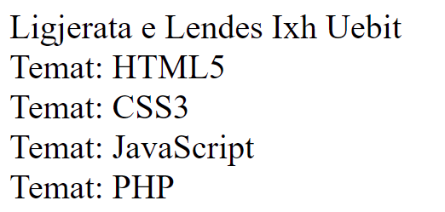
Shumbull: interimi në varg me unazen for...of
<!DOCTYPE html>
<html>
<body>
<script>
document.writeln('Ligjerata e Lendes Ixh Uebit<br>');
//Deklarimi i nje vargu
vargu
let syllabusi = ['HTML5 ', 'CSS3 ', 'JavaScript ', 'PHP'];
//Iterimi ne Vargje duke perdor ciklin for-of
for (let temat of syllabusi) {
document.writeln('Temat: ' + temat + '<br>');
}
Unaza
for -of
</script>
</div>
</body>
</html>
© 2023 UBT

Slide 19


Objektet e JavaScript-it
Objektet (p.sh; vetura) në jetën reale kanë vetit dhe gjërat (funksionet/sjelljet) që këto mund të
bëjnë.
Vetit:
Lloji i vetures,
Viti prodhimit,
Numri i dyrve, ngjyra etj,
Funksiont që mund të bëjnë:
Startohet,
Ndalet,
Vozit,
Ndroj shpejtësit etj,
Objekti: Vetura
Objektet në JS kanë vetit (karakteristikat) e definuara si atributet e tyre dhe metodat (për të i
përshkruar sjelljet e objektit).
Vetit:
Numri Studentit,
Emri dhe mbemri,
Drejtimi i studmeve,
Niveli etj,
Funksiont që mund të bëjnë:
Regjsitorn semestrin,
Paraqes provimin,
Përzgjedh orari ligjeratave,
Printon strnskripten e notave etj,
Objekti: Studenti
© 2023 UBT

Slide 20
Objektet e JavaScript-it
Objekti ne JavaScript është një tip i të dhënave jo-primitive që ju mundson të ruani koleksione të shumisht të dhënash.
Deklarimi i Objetit në JavaScript
  Sintaksa për të deklaruar një Objekt është:
const emri_Objektit= {
key1: value1,
key2: value2
}
Këtu definohet një Objektit me
emrin_Objektit
.
Çdo anëtar i një objekti është një çift i
çelësit: vleres
i ndarë me presje dhe i mbyllur në
kllapa gjarprore D }.
© 2023 UBT

Slide 21
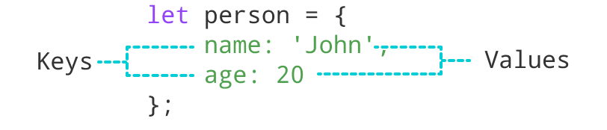
vetitë e Objektit të JavaScript’it
Në JavaScript, çiftet "key: vlera" quhen veti (properties). p.sh:,
let person = {
name: 'John’, age: 20
};
Qasja në vetitë e objektit
  Ju mund t'i qaseni vlerës së një vetie duke përdorur çelësin e saj.
1. Duke përdorur shenijen e pikës.
emriObjektit.key
const personi = {
emri: 'Agimi', mosha: 25,
};
// qasje në veti console.log(personi.emri); // Agimi
© 2023 UBT

Slide 22
vetitë e Objektit të JavaScript’it…
2. Përdorimi i shenijes së kllapave [ ].
emriObjektit[“emriVetis"]
const personi = {
emri: 'Agimi', mosha: 25,
};
// qasje në veti console.log(personi[”emri”]; // Agimi
Objektet e ndërlidhura (Nested) në JavaScript
const student = {
emri: 'Blerta', mosha: 21, nota: {
InxhinieriaUebit: 9,
BazatDhenave: 8
}
};// qasje në veti
console.log(student.nota); // {InxhinieriaUebit: 9, BazatDhenave: 8} document.writeln(student.nota); // [object Object]
© 2023 UBT

Slide 23
Objektet dhe cikli for...in në JavaScript
Ju mund të qaseni në vlerën e vetive duke përdorur
çelësin (key)
e saj.
Përdorimi i simbolit të pikes.
P.sh qasja ne objekt:
emriObjktit.çelsi
const personi = {
emri: 'Agim', age: 22,
}; // qasja ne Objekti personi dhe vetin ‘emri’
console.log(personi.emri); // Agim
Cikli
for..in
në JavaScript mundson iterimi mbi të gjithë
çelësat (keys)
e
vetive
të një objekti
for (key in objekti) {
// deklarata e for...in
}
© 2023 UBT

Slide 24
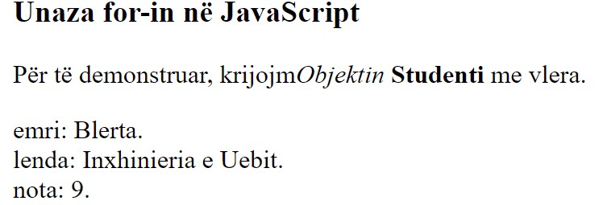
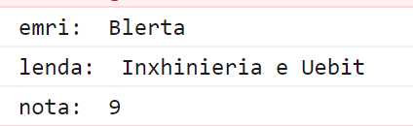
Iterimi nëpër një objekt
Shembulli 1: Iterimi nëpër një objekti
//Krijon objektin studenti duke definuar si konstant. const studenti = {
emri: 'Blerta',
lenda: 'Inxhinieria e Uebit',
nota: 9
};
//perdorimii for...in per Iterim nëpër objektin studenti for (let key in studenti) {
// shfaqni vetitë
console.log(key+": "+ studenti[key]);
document.writeln(`${key}: ${studenti[key]}.<br>`);
}
Shënim: Si të merrni çelësat, mund të gjeni lehtësisht vlerat e tyre përkatëse.
© 2023 UBT

Slide 25
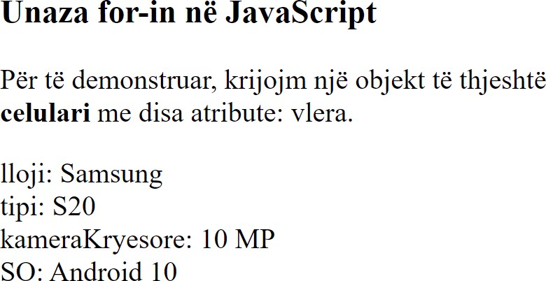
Rasti: Unazave: for-in
<!DOCTYPE html>
<head> </head>
<html>
<body>
<div id="mbajtsiUebi">
<h3>Unaza for-in në JavaScript</h3>
<p>Për të demonstruar, krijojm një objekt të thjeshtë
<b>celulari</b> me disa atribute: vlera.</p>
<div id="demo"></div>
<script>
var celulari = {
lloji: "Samsung", tipi: "S20",
kameraKryesore: "10 MP",
SO: "Android 10",
};
let output = "";
for (let i in celulari) {
output += (i + ": " + celulari[i] + " " + '<br>');
}
document.getElementById("demo").innerHTML = output;
</script>
</div>
</body>
</html>
© 2023 UBT

Slide 26
Objektet dhe cikli for...in në JavaScript
Shembulli 2: krijojm një objekt të thjeshtë ‘tel mobile’ me disa atribute: vlerë.
//Definojm Objektin Celulari me vetit perkatese
var celulari = {
lloji: "Samsung", tipi: "S20",
kameraKryesore: "10 MP",
SO: "Android 10",
objekti
};
/*Shfaqja e vlerave të atributeve të objektit dukepërdorur unazen for-in */
let rez = "";
for (let i in celulari) {
rez += (i + ": " + celulari[i] + " " + '<br>');
}
document.getElementById("demo").innerHTML = rez;
Unaza for - in
© 2023 UBT

Slide 27
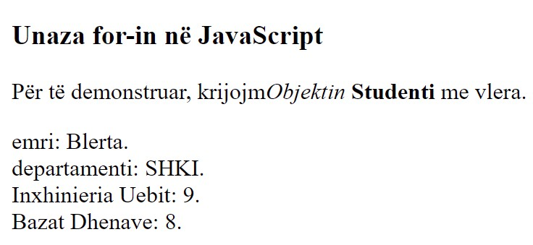
/*Krijimi i nje objekti "NESTED"
(objek ‘notat’ ne objektin ‘student’).*/
const student = {
emri: 'Blerta', departamenti: 'SHKI', nota: {
'Inxhinieria Uebit’: 9,
'Bazat Dhenave': 8
}
};
//qasja ne vetit e studentit for (key in student) {
if (key != "nota") {
console.log(key + " - " + student[key]); document.writeln(`${key}: ${student[key]}.<br>`);
} else {
//qasja ne vetit e notave
let shaqVlersimin = student[key]; for (i in shaqVlersimin) {
console.log(i + " - " + shaqVlersimin[i])
document.writeln(`${i}: ${shaqVlersimin[i]}.<br>`);
}
}
}
© 2023 UBT

Slide 28
Funksionet në JavaScript
© 2023 UBT

Slide 29
Funksionet në JavaScript
Funksioni është një bllok i kodit që kryen një detyrë dhe mund të thirret shumë herë sipas nevojës.
  Deklarimi i funksionit (definimi i një funksioni)
function emriFunksionit(meParametra, paParametra){
// kodi që do të ekzekutohet deklaratat
}
Emri: emri i funksionit.
Param: Emri i një argumenti që do t'i kalohet funksionit.
Deklaratat: Deklaratat që përbëjnë trupin e
funksionit.
▪
Thirrja/ekzekutimi i funksionit ().
Funksionet ne JavaScript mund të thirren:
Si funksion
Si një metodë
Si konstruktor
përmes call dhe apply
© 2023 UBT

Slide 30

Thirrja/ekzekutimi i funksionit
thirrja e një funksioni si funksion, p.sh:
function funksioniIM(parametri) {
return parametri;
}
//Thirrja e nje funksioni si funksion
Thirrja e nje funksioni si funksion
var outputi = funksioniIM('Pershendetje Funksion') document.writeln(outputi);
thirrja e një funksioni si metod, p.sh:
//krijimi objektit const kalkulatori = { numri1: '',
numri2: '',
mblidh: function(numri1, numri2) { return numri1 + numri2;
}
};
//Thirrja e nje funksioni si metod
Thirrja e nje funksioni si metod
var x = kalkulatori.mblidh(2, 5); console.log('shuma:' + x); document.writeln('Shuma: ' + x);
© 2023 UBT

Slide 31
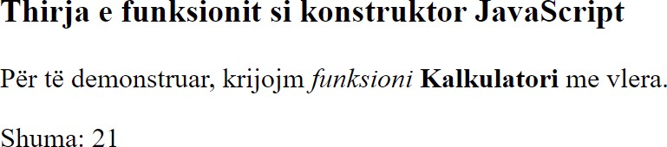
Thirrja/ekzekutimi i funksionit…
Thirrja e funksionit si konstruktor, p.sh:
function kalkulatori(numri1, numri2, rez) {
this.numri1 = numri1; this.numri2 = numri2;
return this.rez = numri1 * numri2;
}
//thirrja e funksioni si konstruktor var x = new kalkulatori(3, 7) document.writeln('Shuma: ' + x.rez); console.log('Shuma: ' + x.rez);
© 2023 UBT

Slide 32
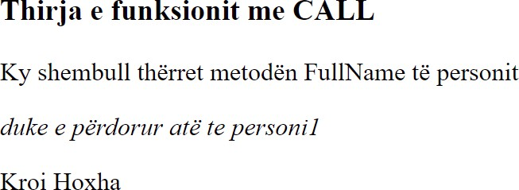
Thirrja/ekzekutimi i funksionit…
Thirrja e funksionit përmes call dhe apply, p.sh:
const personi = {
emriPlot: function() {
return this.emri + " " + this.mbiemri;
}
}
const person1 = { emri: "Kroi", mbiemri: "Hoxha"
}
const person2 = { emri: "Alketa", mbiemri: "Deliu"
}
//Thirrja e funksionit permes CALL. Kthen “Kroi Hoxha":
document.writeln(personi.emriPlot.call(person1));
© 2023 UBT

Slide 33
Funksioni i shprehjes (Expression)në JavaScript
Funksioni i shprehjes (Function Expression)- definohet duke e caktuar funksionin në një variable
(ndryshore) të javascript’it.
Sintaksa për
funksionin e shprehjes
(anonime/pa-emer):
var mblidhNumrat = function(a, b) { return a + b;
}
//Thirja/ekzekutimi i funksionit
mblidhNumrat(2, 3);// 5
Një funksioni i shprehjes duhet të definohet fillimisht para se ta thërrisni ose ta përdorni si parametër.
Sintaksa për funksionin e emërtuar të shprehjes:
var shumzoNumrat = function shumzimi(x, y) {
return x * y;
}
//Thirja/ekzekutimi i funksionit
shumzoNumrat(5, 4);// 20
© 2023 UBT

Slide 34
Funksioni arrow në JavaScript
Funksioni arrow (Function Expression)- definohet duke e caktuar funksionin në një variable
(ndryshore) të javascript’it.
  Sintaksa për funksioni arrow me parametra :
//Deklarimi i funksioni arrow var kalPjestimin = (x, y) => {
return z = x / y;
}
//Thirrja e funksionit arrow console.log("Pjesto : " + kalPjestimin(24, 4));
Një funksioni arrow duhet të ketë një
deklaratë return.
Sintaksa për funksionin e arrow:
//Deklarimi i funksioni arrow
var kalZbritjen = (x, y) => x - y;
//Totali zbritjes: 10
console.log("Totali zbritjes : " + kalZbritjen(16, 6));
Një funksioni arrow
nuk ka
nevoj
për një deklaratë
return
.
© 2023 UBT

Slide 35
Funksioni arrow & funksioni i shrehjes pa-parametra
Funksioni i shprehjes pa-parametra
var shfaqe01 = function shfaqeFunk() {
//Kodi që do të ekzekutohet
document.writeln('<h3>', 'Lloji i funksionit: function expression', '</h3>')
};
shfaqe01(); //Thirr funksionin
Funksioni Arrow pa-parametra
//Funksioni i llojit: arrow functions const shfaqe02 = () => {
document.writeln('<h3>', 'Lloji i funksionit: arrow functions', '</h3>')
};
shfaqe02(); //Thirr funksionin
© 2023 UBT

Slide 36
Shembuj: Funksioni arrow & funksioni i shrehjes pa-parametra
//Funksioni expression me parametra
const kalSiperfaqenDrejkendshit = function kalSD(a, b) { let siperfaqajD = a * b;
return siperfaqajD;
};
//Thirr funksionin
s = kalSiperfaqenDrejkendshit(5, 8); document.writeln('Siperfaqja drejktendshit2: ', s, ' m2 <br>');
//Form tjeter e funksionit Arrow me parametra * const _Pershendes = (_Emri, _Mbiemri) =>
document.writeln(`Pershendetje: ${_Emri} ${_Mbiemri}!`);
//Thirr funksionin
_Pershendes('Ramiz', 'Hoxha');
© 2023 UBT

Slide 37
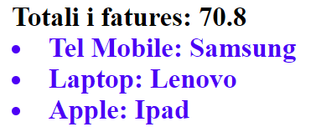
/** Funksione me te perber. Kalkulimi i fatures */ const _Fatura = function kalkFatures (produktet,taxa){ let totali = 0;
for (let i=0; i<produktet.length; i++){ totali +=produktet[i]+(produktet[i]*taxa);
}
return totali;
};
//Thirret funksioni
let faturaTotali=_Fatura([20,15,25],0.18); document.writeln('<h3> Totali i fatures: ',faturaTotali)
Shembull i funksionëve më të
përbera
/** Funksione callBack dhe forEach
Qasja ne klasen artikujt ne dokumentin HTML*/
const ul =document.querySelector('#artikujt');
const artukujt =['Tel Mobile: Samsung', 'Laptop: Lenovo', 'Apple: Ipad'] ; let html =` `;//Krijimi i variables html (nuk eshte reference e tagut
<html>).
//Qasja ne arry me funksionin forEach dhe callback artukujt.forEach(function shtoListe(artikulli){
html +=`<li style="color:blue;"> ${artikulli} </li>`;
});
//Thirret funksioni document.writeln(html); ul.innerHTML=html;
© 2023 UBT
37

Slide 38
differenca e funksionit te RREGULLT vs ati ARROW
© 2023 UBT

Slide 39
Diferenca e funksonit RREGULL vs ati ARROW
Të dy funksionet e rregullta ati arrow funksionojnë në një mënyrë të ngjashme, por ka
disa dallime midis tyre.
Le të shohim dallimet më poshtë:
  Sintaks
  Lidhja e argumenteve
  Përdorimi i fjales kyçe ‘this’
  Përdorimi i një fjale kyçe ‘NEW’
Sintaksa
// Funksionet e Rregull ES5: var add = function(a, b) {
return a + b;
};
function dd(a,b){ return a + b;
};
// Funksioni Arrow ES6 let add = (a, b) => {
return a + b
};
//ose
let add = (a, b) => a + b;
Një programues mund të marrë të njëjtin rezultat si funksionet e rregullta, por me funksioni ARROW perdorim me pak linja kodi per nejeten deklarat.
.Kllapat Dgjarprore } nuk kërkohen nëse është e pranishme vetëm një deklarat.
© 2023 UBT

Slide 40
Diferenca e funksonit RREGULL vs ati ARROW…
Lidhja e argumenteve - objektet brenda funksioneve të rregullta përmbajn listën e
argumenteve.
// Objekit me funskionim e rregull let showData = {
showArg: function() { console.log(arguments);
}
}
showData.showArg(1, 2, 3); // outputi {0:1,1:2,2:3}
// Object with Arrow function let showData = {
showArg: () => console.log(arguments)
}
showData.showArg(1, 2, 3);
// Uncaught ReferenceError: arguments is not defined
// perdorimi i rest parameters let showData = {
showArg: (...args) => console.log(args)
}showData.showArg(1, 2, 3, 4); // [1, 2, 3, 4]
© 2023 UBT

Slide 41
Diferenca e funksonit RREGULL vs ati ARROW…
Përdorimi i fjales kyçe ‘this’.
  Brenda një funksioni të rregullt në JS, ‘this’ është vlerë dinamike. Konteksti dinamik do të thotë se vlera e
‘this’(e kesaj) varet nga mënyra se si thirret funksioni.
  Brenda një funksioni ARROW, ‘this’ ndryshon në mënyrë të konsiderueshme nga sjellja e funksionit të rregullt pasi një funksion me arrow nuk ka fjalën e tij kyçe "this".
let name = {
fullName: 'abc',
printInRegular: function() { console.log(`My Name is ${this.fullName}`);
},
printInArrow: () => console.log(`My Name is ${this.fullName}`)
}
name.printInRegular(); // My Name is abc name.printInArrow(); // My Name is undefined
© 2023 UBT

Slide 42
Diferenca e funksonit RREGULL vs ati ARROW…
Përdorimi I fjales kyçe ‘new’.
  Funksionet e rregullta janë të ndërtueshme dhe të thirrshme. Mund të thirren me fjalën kyçe NEW.
  Por, funksionet arrow mund të thirren por nuk janë të ndërtueshme, d.m.th., funksionet arrow nuk mund të
përdoren si funksione me konstruktor.
//Funksioni rregullt function Car(color) {
this.color = color;
}
//Mund te ndertohet si funksion konstruktor const redCar = new Car('red');
redCar instanceof Car; // => true
//Funksioni Arrow
const Car = (color) => {
this.color = color;
};
const redCar = new Car('red'); // TypeError: Car is not a constructor
© 2023 UBT

Slide 43

Pyetje
dhe
Faleminderit…!
© 2023 UBT

